Slide 1
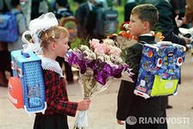
Уже школьник!
Родительское
собрание в 1 классе

Slide 2
Процесс адаптации в каждом отдельном случае будет различным

Slide 3
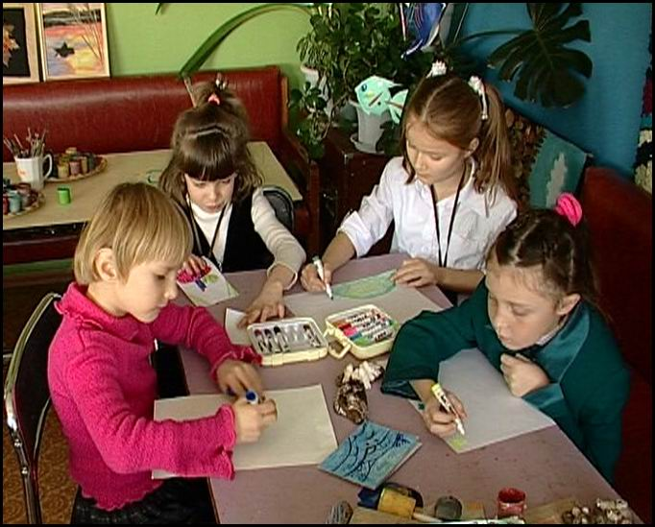
Учиться – это не только учиться
в школе, это получать знания, развивать свои способности, приобретать практические навыки,
учиться мастерству;
в общем, заниматься осмысленной работой.
На смену игровой деятельности пришла познавательная,
учебная

Slide 4
РЕКОМЕНДАЦИИ ДЛЯ РОДИТЕЛЕЙ
Будите ребенка спокойно, проснувшись, он должен увидеть вашу улыбку и услышать ласковый голос. Не подгоняйте с утра, не дергайте по пустякам, не укоряйте за ошибки и оплошности, даже если «вчера предупреждали».
Желательно, чтобы в семье только один человек являлся носителем и контролером режима дня, чтобы у ребенка не рассеивалось внимание на разные требования.
Не расстраивайтесь, если ребенок в первые дни не собирает вечером портфель, не готовит одежду. Ничего страшного в этом нет, в первые дни собирайте портфель совместно с ребенком, постепенно приучая его к самостоятельности.
Терпимее относитесь к неорганизованности и ошибкам ребенка в первые дни, ошибка – это не преступление.

Slide 5
Первые месяцы в школе
К концу первого месяца наблюдается:
эмоциональный спад,
надоедает рано вставать,
сидеть на уроках,
могут появиться первые трудности в обучении.
Главное – спокойно и уверенно преодолевать их вместе с ребенком.

Slide 6
РЕКОМЕНДАЦИИ ДЛЯ РОДИТЕЛЕЙ
Родителям необходимо поддерживать спокойную и стабильную атмосферу в доме, когда в школьной жизни ребенка происходят изменения.
В жизни ребенка появился человек более авторитетный, чем родители. Это учитель. Родителям необходимо уважать мнение первоклассника о педагоге.
Никогда не говорите отрицательно об учителе в присутствии ребенка, так как учитель становится для ребенка эталоном, кумиром и таким он останется до 4-го класса.
Решайте все недоразумения непосредственно с учителем, постарайтесь, чтобы ваш разговор происходил без ребенка.
Режим родителей должен быть подчинен режиму школьника, родители должны своим примером (а не нотациями) показывать, как организовывать учебные дни.

Slide 7
РЕКОМЕНДАЦИИ ДЛЯ РОДИТЕЛЕЙ
Формируйте познавательную активность: учитесь вместе с детьми, вместе посещайте музеи, театры, выставки, читайте книги ребенка, а затем обсуждайте их, подыскивайте новые книги для совместного чтения, размышляйте вместе над интересующими вас проблемами, ходите вместе в библиотеку.
Встречайте ребенка после школы спокойно, не обрушивайте на него тысячу вопросов, дайте расслабиться (вспомните, что вы сами чувствуете после тяжелого рабочего дня, многочасового общения с людьми).
Если ребенок хочет поделиться чем-то, не отмахивайтесь, не откладывайте на потом, выслушайте, это не займет много времени.
После школы не торопитесь садиться за уроки, необходимы два-три часа отдыха (в том числе и сон) для восстановления сил.

Slide 8
РЕКОМЕНДАЦИИ ДЛЯ РОДИТЕЛЕЙ
Во время приготовления уроков не сидите над душой, дайте ребенку возможность работать самому, но если уж нужна ваша помощь, наберитесь терпения. Спокойный тон, поддержка («Не волнуйся, все получится!», «Давай разберемся вместе!», «Я тебе помогу!») и похвала (даже если не очень получается) необходимы.
Найдите в течение дня хотя бы полчаса, когда вы будете принадлежать только ребенку, не отвлекаясь на домашние заботы, телевизор, общение с другими членами семьи. В этот момент важнее всего его дела, заботы, радости и неудачи.
Учтите, что даже «совсем большие» дети (мы часто говорим: «Ты уже большой!» 7–8-летнему ребенку) очень любят сказку перед сном, песенку и ласковое поглаживание. Все это успокаивает, помогает снять напряжение, накопившееся за день. Старайтесь не вспоминать перед сном неприятности, не выяснять отношения.

Slide 9
Оценить степень адаптации Вашего ребенка к школе
Вам поможет
«Анкета для родителей первоклассника»

